Slide 1
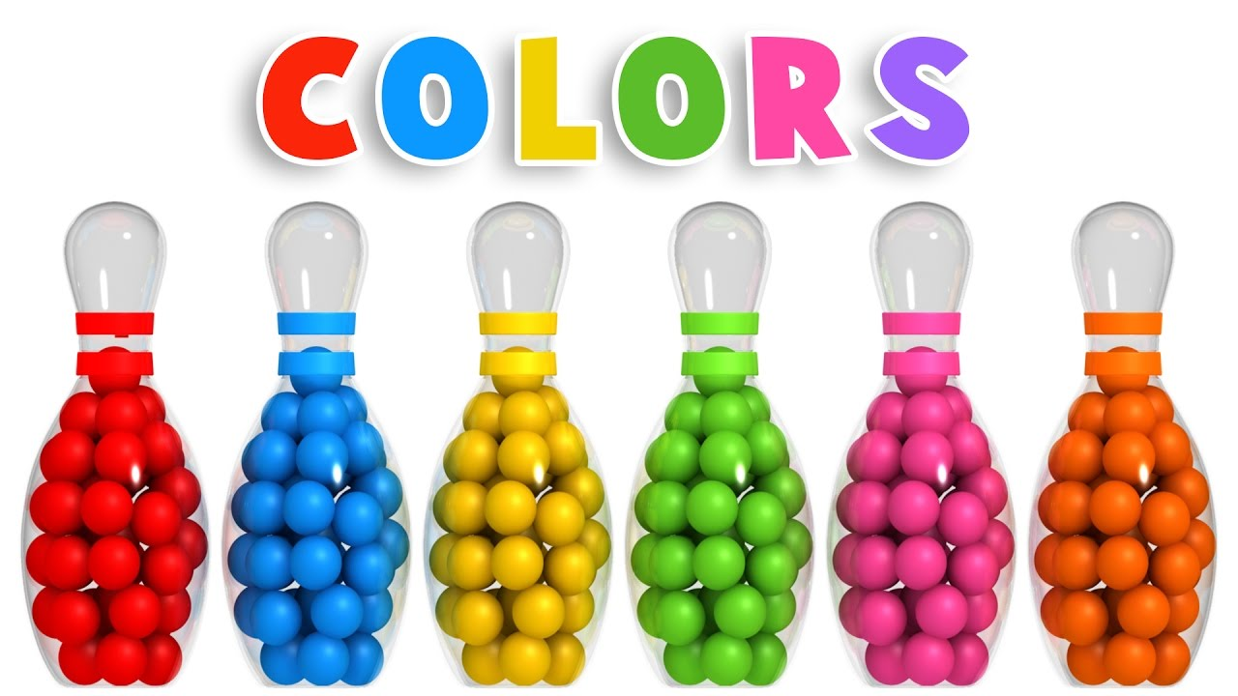
THE COLOUR SONG
4th May, 2020

Slide 2
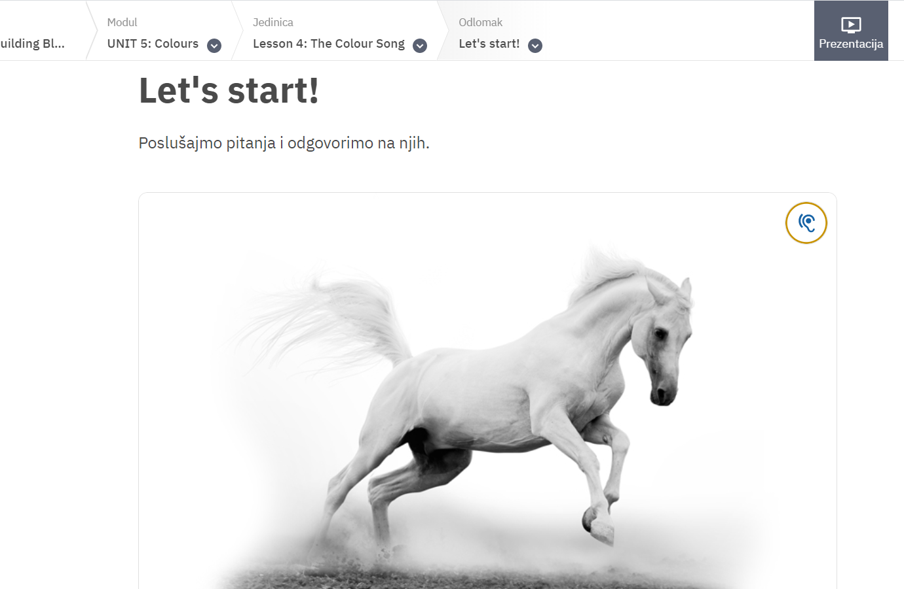
GOOD MORNING, CHILDREN!
DANAS UČIMO PJESMICU O BOJAMA. ZOVE SE „THE COLOUR SONG”.
ZA POČETAK MOŽETE OTVORITI IZZI, UNIT 5 COLOURS, POSLJEDNJA LEKCIJA: THE COLOUR SONG.
OVO NAM JE PRVI ZADATAK. KLIK NA UHO, POSLUŠAJ PITANJE I ODGOVORI KOJE BOJE JE PREDMET NA SLICI.

Slide 3
ZATIM POSLUŠAJ PRIČU O GREGOVOJ NAJDRAŽOJ BOJI.

Slide 4
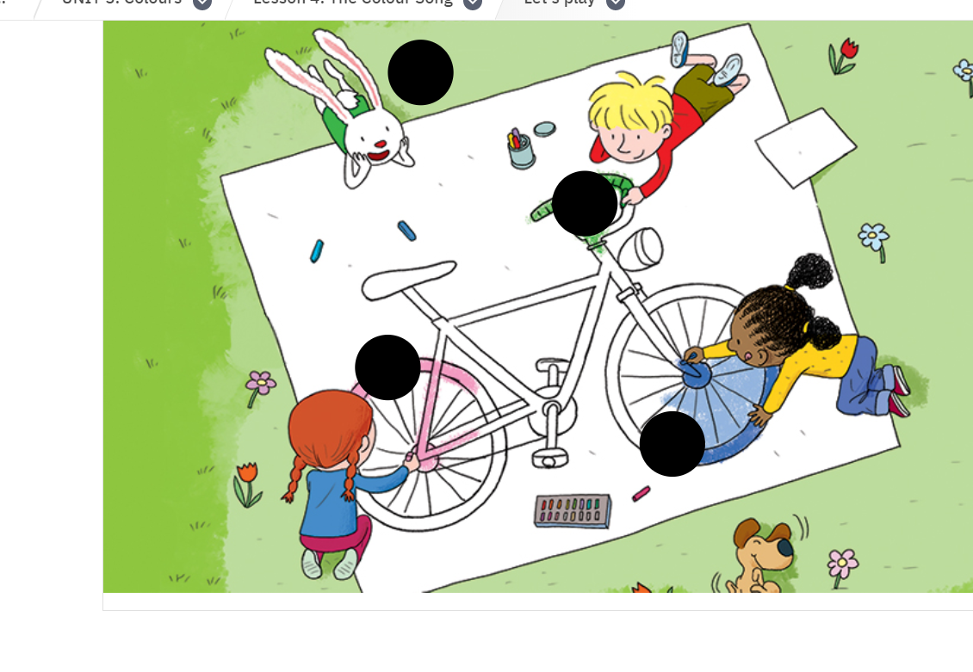
RIJEŠI I OVAJ ZADATAK.
PRVO KLIK NA RONNIJEV KRUG. ON PITA GREGA, JESSICU I KIM KOJA IM JE OMILJENA BOJA.
PITAJ SVOJE UKUĆANE: „WHAT’S YOUR FAVOURITE COLOUR?”

Slide 5
I NA KRAJU POSLUŠAJ I NAUČI PJEVATI PJESMICU O BOJAMA. OVA PJESMA MOŽE BITI I IGRA TAKO DA JEDAN STOJI U SREDINI, DRUGI IDU U KRUG. DIJETE KOJE JE U SREDINI PJEVA OVU PJESMICU I NA KOGA DOĐE PRST DOK PJEVA I CHOOSE YOU (BIRAM TEBE), TAJ ULAZI U KRUG I NASTAVLJA PJEVATI PJESMICU.

Slide 6
U RADNOJ BILJEŽNICI NA STRANICI 72 I 73 IMATE 4 ZADATKA.
U 1. zadatku nalijepite boje.
U 2. zadatku brojeve obojaj po uputama kako ti piše sa strane desno. Npr. sve brojeve 1 obojaj PINK (roze boje).
Ispod zaokruži koja je životinja na slici a fish – riba, a butterfly – leptir ili a duck – patka.
U 3. zadatku napiši slovo koje nedostaje.
U 4. zadatku obojaj kakve boje imaš bicikl (ili bi želio/željela imati) i napiši tu boju na crtu (može i više boja).
TO JE SVE ZA DANAS.
SLIKE RADNE BILJEŽNICE POŠALJITE U YAMMER.
GOODBYE!

